Slide 1
暑期算法培训
辛济远

Slide 2
8月4日
KMP算法
字典树
AC自动机
cstring和stl库

Slide 3
KMP算法
参考：（next数组）http://www.ruanyifeng.com/blog/2013/05/Knuth%E2%80%93Morris%E2%80%93Pratt_algorithm.html
（匹配）http://blog.csdn.net/yutianzuijin/article/details/11954939/
朴素（BF）字符串匹配

Slide 4
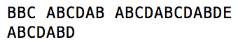
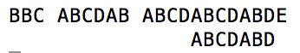
1、匹配

Slide 5

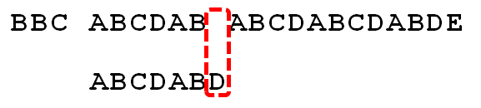
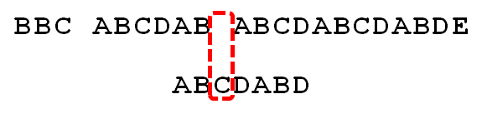
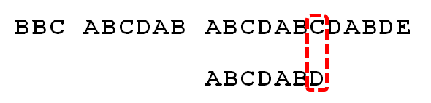
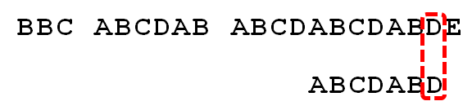
 | A | B | C | D | A | B | D
next | 0 | 0 | 0 | 0 | 0 | 1 | 2 | 0
移动位数 =
已匹配的字符数 - 对应的部分匹配值
相较于朴素匹配，KMP失配后会尽可能减少重复匹配过程。

Slide 6
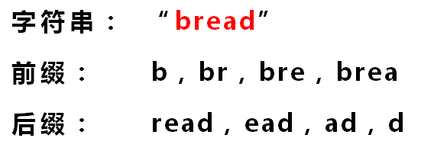
2、next数组
“部分匹配值”（NEXT）就是"前缀"和"后缀"的最长的共有元素的长度。
● "A"的前缀和后缀都为空集，共有元素的长度为0；
● "AB"的前缀为[A]，后缀为[B]，共有元素的长度为0；
● "ABC"的前缀为[A, AB]，后缀为[BC, C]，共有元素的长度0；
● "ABCD"的前缀为[A, AB, ABC]，后缀为[BCD, CD, D]，共有元素的长度为0；
● "ABCDA"的前缀为[A, AB, ABC, ABCD]，后缀为[BCDA, CDA, DA, A]，共有元素为"A"，长度为1；
● "ABCDAB"的前缀为[A, AB, ABC, ABCD, ABCDA]，后缀为[BCDAB, CDAB, DAB, AB, B]，共有元素为"AB"，长度为2；
● "ABCDABD"的前缀为[A, AB, ABC, ABCD, ABCDA, ABCDAB]，后缀为[BCDABD, CDABD, DABD, ABD, BD, D]，共有元素的长度为0。

Slide 7
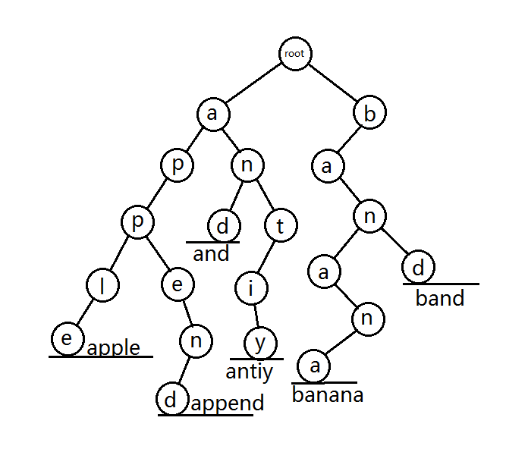
字典树
struct node {
bool end; //单词结束标记
node *s[26]; //子节点指针
char c; //节点字符（可以去除）
}

Slide 8
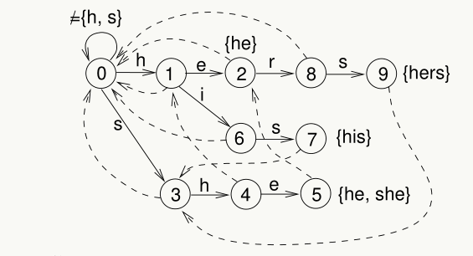
AC自动机
参考：http://www.cppblog.com/mythit/archive/2009/04/21/80633.html
http://blog.csdn.net/niushuai666/article/details/7002823
原理
●前缀&后缀
●广搜
struct node {
bool end; //单词结束标记
node *s[26]; //子节点指针
char c; //节点字符（可以去除）
node *fail; //失配指针
}

Slide 9
Cstring和STL库
http://www.cnblogs.com/xFreedom/archive/2011/05/16/2048037.html
● string(const char *s);
● int length();
● string substr(int pos = 0,int n = npos)
● int find(const char *s, int pos = 0) const;
● string &replace(int p0, int n0,const char *s);

Slide 10
HDU 1711
HDU 2594
洛谷 KMP模版
HDU 2222
HDU 2243
洛谷 AC自动机（两道）

Slide 11
【补充】其他字符串匹配算法
BF算法（朴素、暴力匹配算法）
BM算法 http://www.cnblogs.com/xubenben/p/3359364.html
Sunday算法 http://blog.csdn.net/qq575787460/article/details/40866661
BNDM算法 http://www.itkeyword.com/doc/9616517912688594289/BNDM

Slide 12
8月5日
前缀（后缀）和数组
树状数组
线段树
二叉查找树
STL库

Slide 13
前缀（后缀）和数组
构造
index | 1 | 2 | 3 | 4 | … | n
value | s[1] | s[1]+s[2] | s[1]+s[2]+s[3] | s[1]+s[2]+s[3]+s[4] |  | s[1]+…+s[n]
查询
查询s[n]+…+s[m](n <= m)的值，等价于计算v[m] - v[n - 1]。

Slide 14
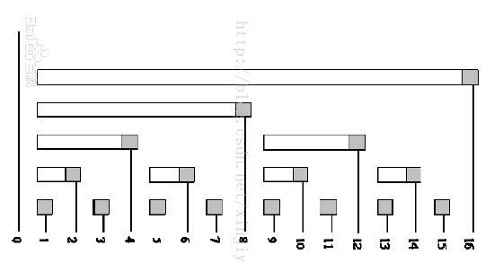
树状数组
修改操作 add(int x);
求和操作 sum(int x, int y);

Slide 15
lowbit函数
int lowbit(int x) {
return x & -x;
}
参考：算法竞赛训练指南
http://blog.csdn.net/xinjiyuan97/article/details/53576678

Slide 16
线段树
功能
修改操作 add(int x);
询问操作 query(int x, int y);（包括询问最大值、和、最小值）
段修改 set(int x, int y);
段修改 add(int x, int y, int v)

Slide 17
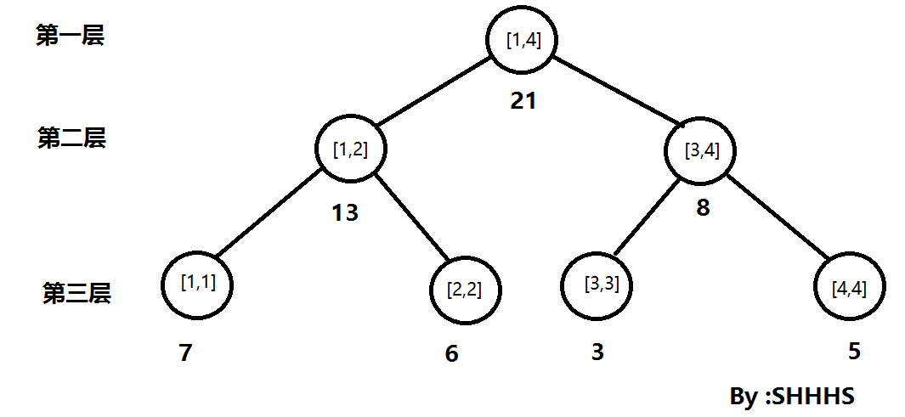
线段树的表示
根结点s[1]
父节点 s[n],左子节点s[2n]，右子节点s[2n + 1]

Slide 18
二叉查找树

Slide 19
8月6日
二叉平衡树*和treap树
快速幂
二分答案
*启发式搜索（A*算法）

Slide 20
8月7日
动态规划
背包问题

Slide 21
8月8日
竞赛题选讲

